Slide 1
STAGE INVERNALI 2014
PERIODO : 10 Febbraio-22 Maggio
SEZIONE: Fisica ambientale servizio fisica sanitaria e medicina del lavoro
ARGOMENTO: Misure di radioattività e radioprotezione
Tutors : G.Carinci - M.Chiti

Slide 2
INDICE
Cenni teorici
Atomo
Radiazioni, radioattività, radioprotezione
Decadimento
Raggi x, α, β, γ
Effetti
Sorgenti
Strumenti ( Geiger…)
Leggi / unità di misura
Elaborazione
Analisi dati + grafici
Schermature + distanze
Spessore
Schermatura

Slide 3
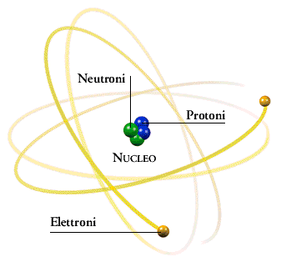
ATOMO
Ogni atomo è così composto: protoni, elettroni e neutroni, iniziando dal più esterno:
Elettrone: massa quasi nulla, possiede una
carica negativa e ruota attorno al nucleo dell’atomo. Protone: molto piu pesante dell’elettrone, possiede una carica positiva ed è situato nel nucleo.
Neutrone: molto piu pesante dell’elettrone, non ha carica ed è situato nel nucleo.
La massa dell’atomo è data praticamente solo dal nucleo, negli atomi stabili le cariche negative eguagliano le cariche positive rendendo l’atomo neutro.

Slide 4
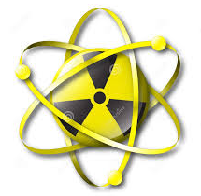
RADIOATTIVITÀ
Per radioattività si intende la proprietà dei nuclei di alcuni atomi, poco stabili, (radio, uranio, attinio, torio, etc.) di disintegrarsi spontaneamente emettendo radiazioni ionizzanti particolarmente intense e trasformandosi in nuclei di altri atomi solitamente più stabili.

Slide 5
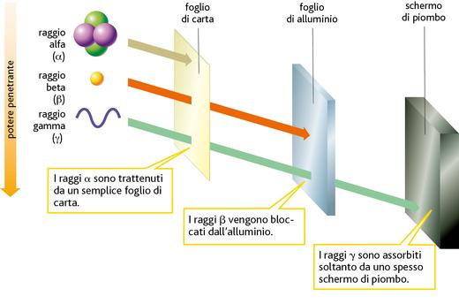
RADIAZIONI

Slide 6
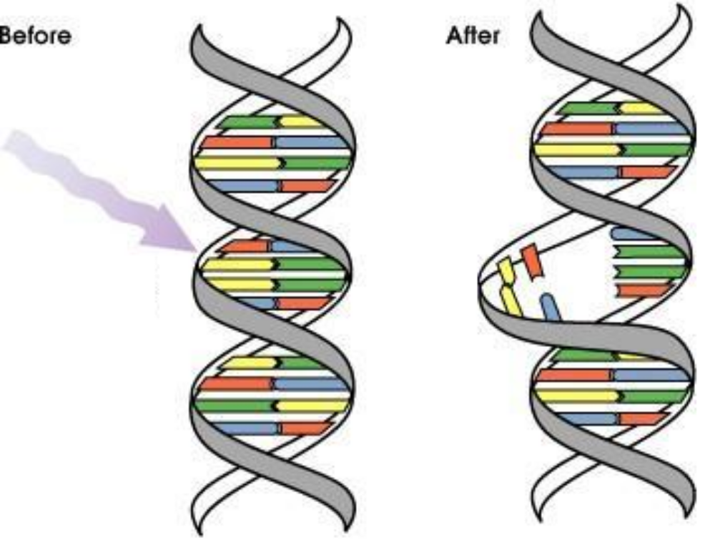


EFFETTI BIOLOGICI DELLE RADIAZIONI
A livello microscopico, le radiazioni ionizzanti depositano energia che eccita e ionizza le molecole.
Il tessuto biologico è composto in gran parte di acqua. La ionizzazione dell’acqua produce RADICALI LIBERI, ed in particolare:
$H_{2}O^{+}$ ${ H}_{2}O^{−}$ H* OH*
$H^{+}$ ${OH}^{−}$ e-
I radicali liberi, all’interno della cellula, danneggiano le BIOMOLECOLE (come il DNA) che ne governano la funzionalità.

Slide 7
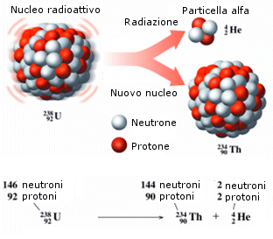
DECADIMENTO α
Il decadimento alfa avviene principalmente per atomi con una massa atomica non indifferente; esso prevede la creazione di una particella α, ovvero di un nucleo di He4 con carica positiva (+2)

Slide 8
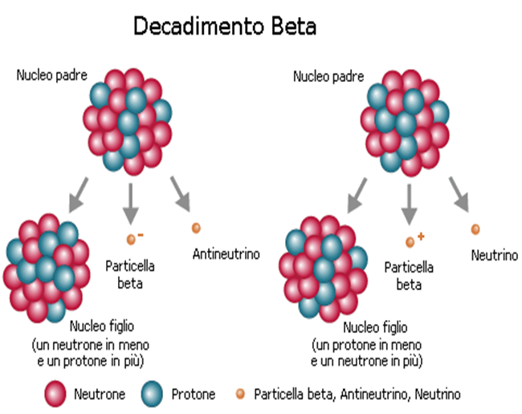

DECADIMENTO
β
Il decadimento beta può avvenire in due modi:
- neutrone che diventa protone, quindi viene ceduto un positrone (antimateria) e un neutrino (materia):
decadimento $β^{+}$.
- Un protone che diventa un neutrone, quindi viene ceduto un elettrone (materia) e un antineutrino (antimateria):
decadimento $β^{−}$ .

Slide 9
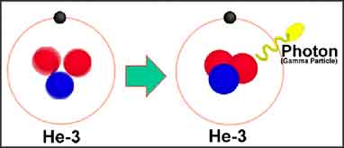
DECADIMENTO
γ
I raggi γ sono una forma di radiazione elettromagnetica, prodotta dal cosiddetto decadimento gamma o da processi nucleari consistenti, che portano all’emissione di fotoni ad alta energia. I raggi γ sono più penetranti della radiazione particellare prodotta dalle altre forme di decadimento, a causa della minor tendenza ad interagire con la materia essendo essi fotoni, ma meno ionizzanti.

Slide 10
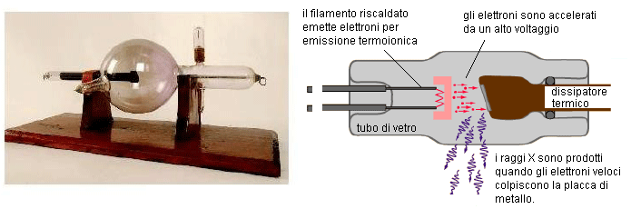
RAGGI X
I raggi X sono una parte della radiazione elettromagnetica ionizzante, estremamente penetrante e caratterizzata da una lunghezza d'onda maggiore di quella della luce.

Slide 11
UNITÀ DI MISURA
- Una radiazione viene identificata dal suo tipo (alfa, beta, gamma, neutroni) e dalla sua energia.
L’energia delle radiazioni si misura in eV (multipli e sottomultipli).
1 eV = energia acquisita da un elettrone quando viene accelerato
da una d.d.p. di 1 V
Gli effetti delle radiazioni sono dovuti alla cessione della
loro energia (direttamente o indirettamente) alla materia attraversata.
Il danno subito dai tessuti biologici è relazionabile all’energia
assorbita per unità di massa, chiamata DOSE.
u.d.m. Gray; 1 Gy = 1 J/kg
L'ATTIVITÀ, invece, rappresenta il numero di disintegrazioni
effettuate dall'atomo nell'unità di tempo.
u.d.m. Becquerel ; 1 Bq = 1 disintegrazione al secondo

Slide 12
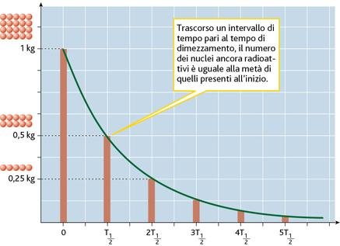

TEMPO DI DIMEZZAMENTO
Sapendo che il decadimento di un atomo non segue un andamento lineare, ma segue un andamento esponenziale, dobbiamo definire il tempo di dimezzamento.
Il tempo di dimezzamento è il tempo necessario affinchè vi sia una riduzione dei nuclei radioattivi pari alla metà dei nuclei radioattivi di partenza.

Slide 13
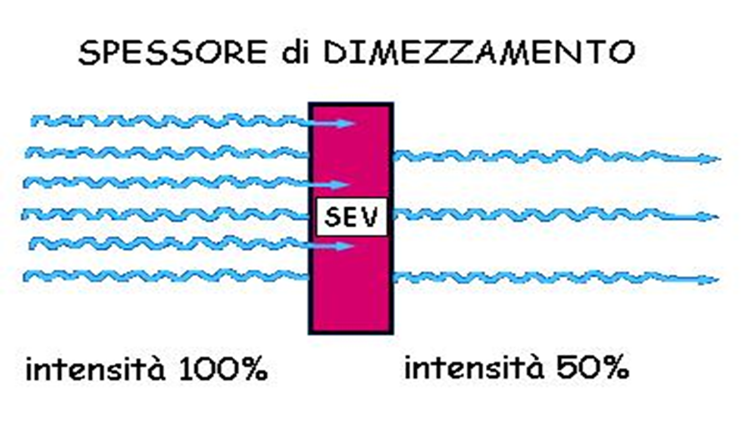
SPESSORE DI DIMEZZAMENTO
Siccome i diversi tipi di decadimento hanno caratteristiche diverse (peso, pericolosità, energia e invasività) abbiamo introdotto lo spessore di dimezzamento. Ovvero lo spessore necessario di un materiale ben preciso per poter schermare il 50% delle radiazioni prodotte da una sorgente radioattiva.

Slide 14
STRUMENTI
Irraggiatore TEMA im6: contiene sorgenti radioattive di diverso tipo (Americio 241- matr. 5784 LX; Cobalto60- matr. 0848 HA; Cobalto60- matr. 1717 HD; Cesio137 matr. 3061 GN; Cesio137- matr. 6337 GH), le cui emissioni vengono indirizzate verso un banco ottico, collegato ad una console di comando da remoto, con strumentazione laser per l’allineamento ed una telecamera.
Contatore GM-10 Black Cat Systems: è uno strumento che misura radiazioni di tipo ionizzante, in particolare le radiazioni provenienti da decadimenti di tipo Alfa, Beta e Gamma. Il cuore del contatore è costituito da un tubo contenente un gas a bassa pressione. Lungo l'asse del tubo è teso un filo metallico, isolato dal tubo stesso. Tra il filo e il tubo si stabilisce una differenza di potenziale di circa 1 000 V, attraverso una resistenza di valore dell'ordine del miliardo di ohm. Collegato tramite porta USB ad un PowerBook G4 (MAC): è il sistema di acquisizione dati, supportato dal software RAD OX (più conosciuto col nome di Geiger Müller)‏.

Slide 15
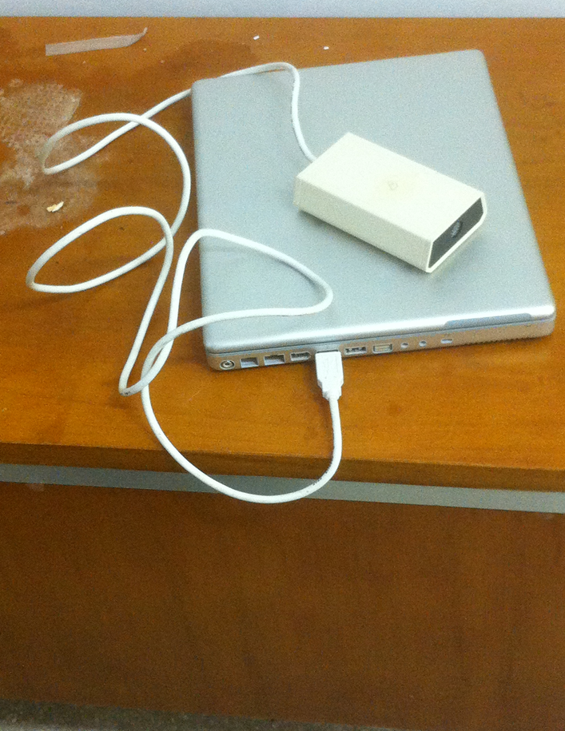
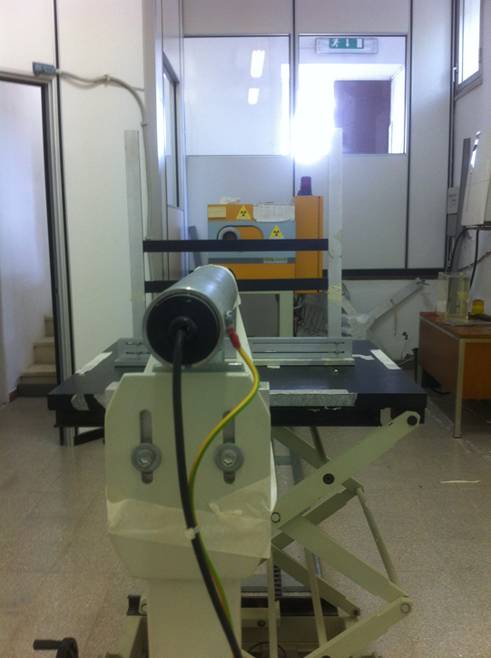
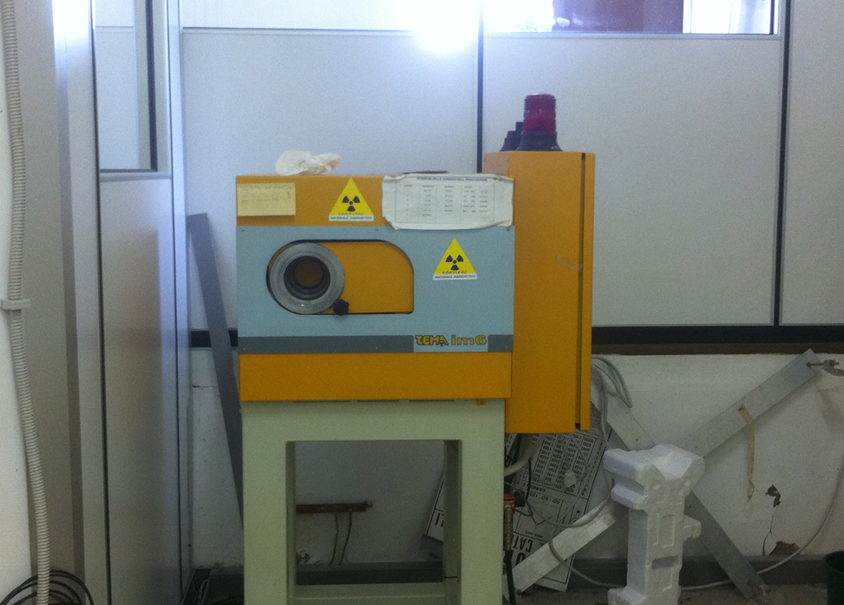
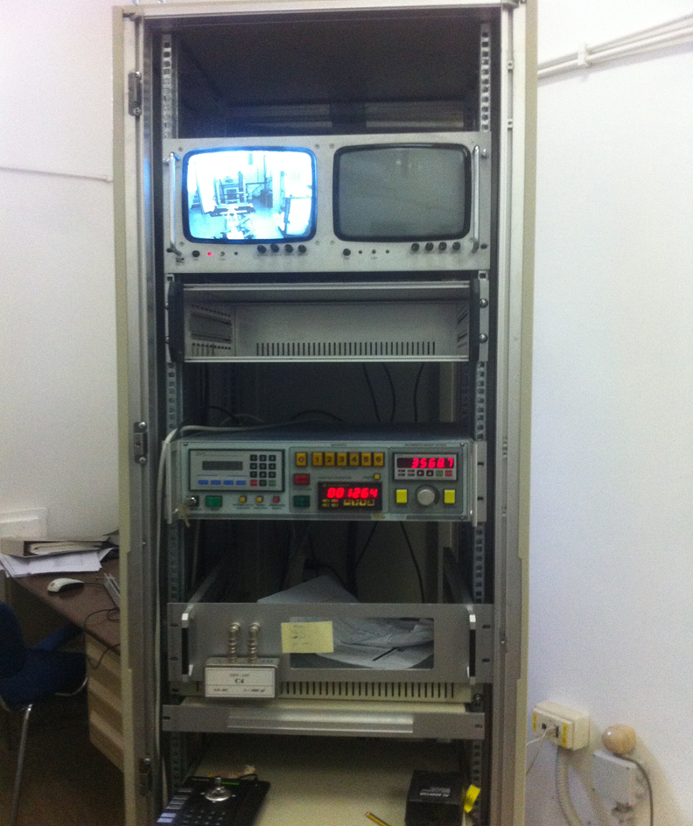
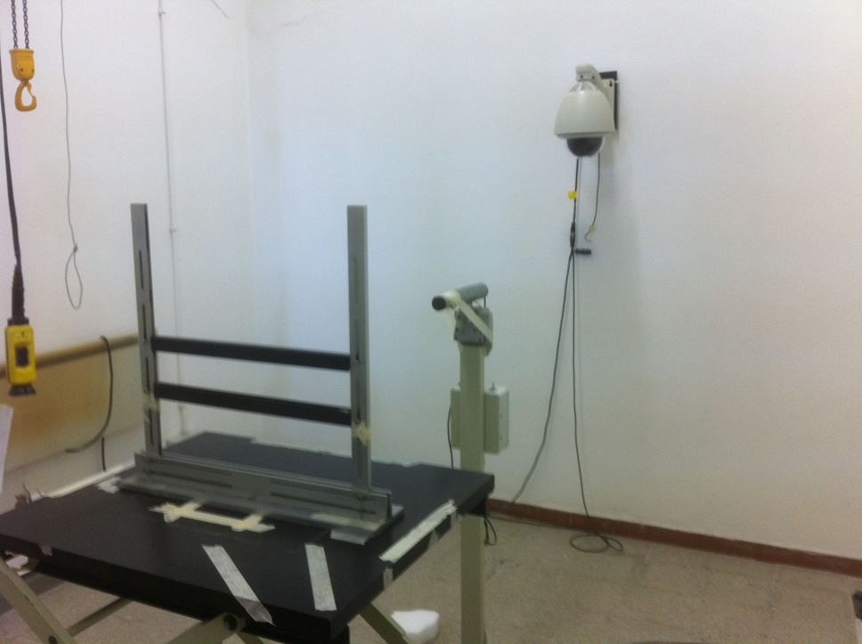

Slide 16
SORGENTI
Americio 241
Cobalto 60
Cesio 137

Slide 17
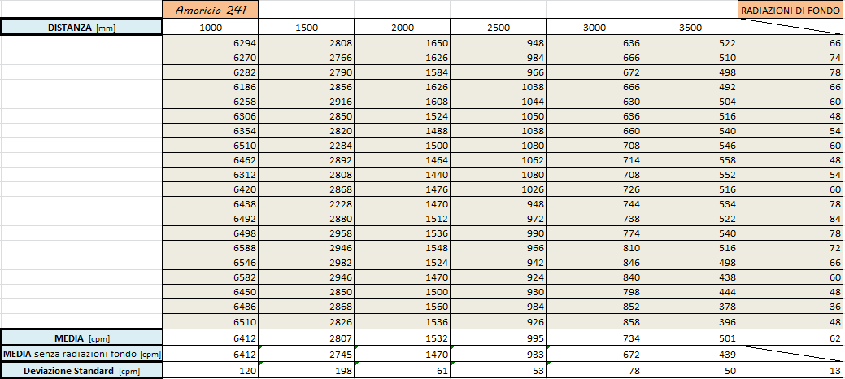
Sorgente 1- americio 241 matricola 5784 lx

Slide 18
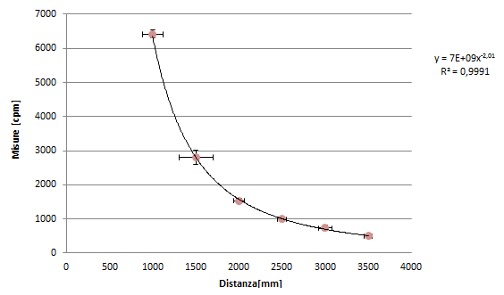
Americio 241
Grafico in funzione della distanza

Slide 19

Sorgente 3 - Cobalto 60 matricola 1717hd

Slide 20
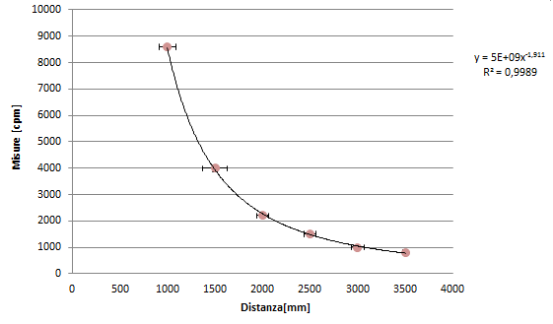
Cobalto 60
Grafico in funzione della distanza

Slide 21

Sorgente 5 – Cesio 137 matricola 6337gh

Slide 22
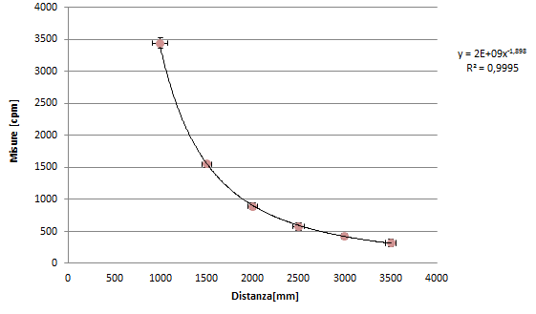
Cesio 137
Grafico in funzione della distanza

Slide 23
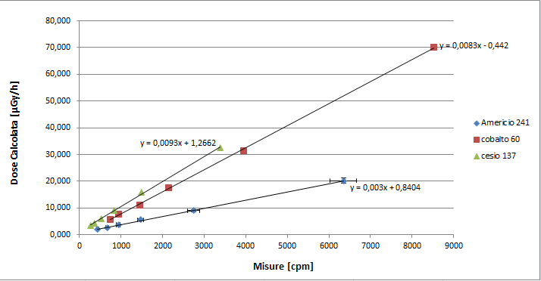
Il grafico mostra l’efficienza del contatore in funzione dell’energia dei fotoni incidenti

Slide 24
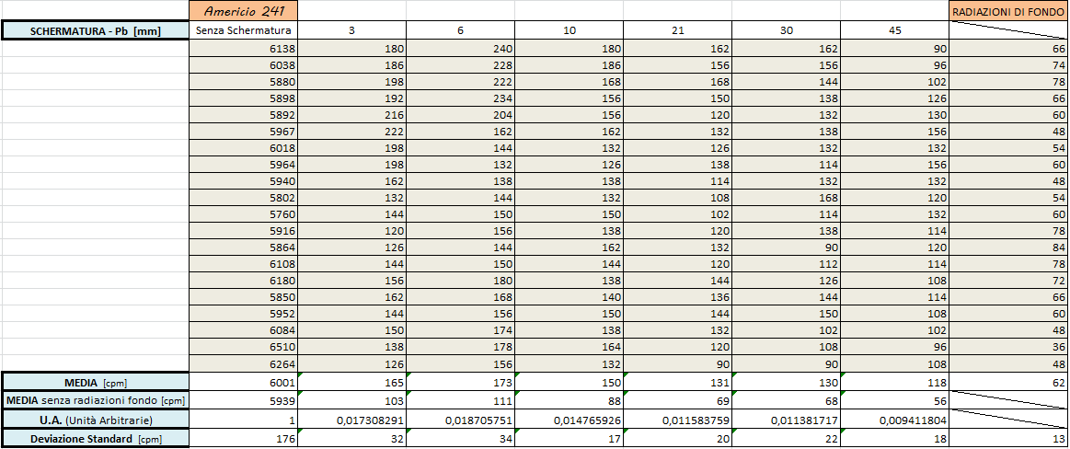
Tabella schermatura piombo
–sorgente 1

Slide 25
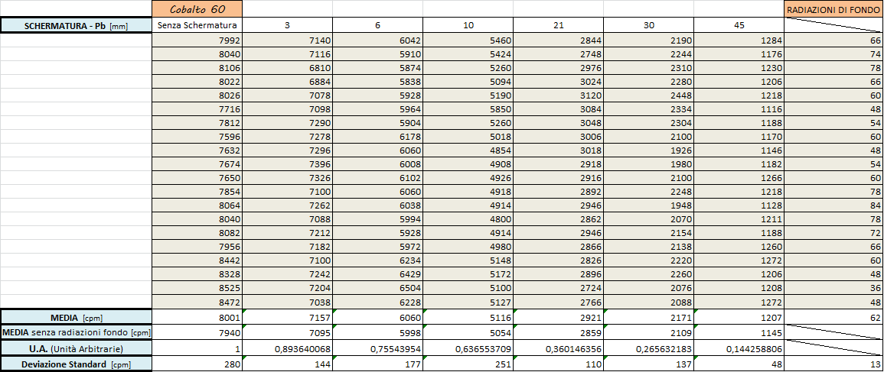
Tabella schermatura piombo
–sorgente 3

Slide 26
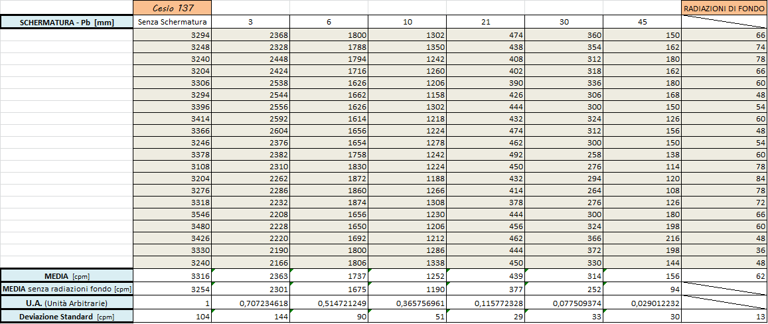
Tabella schermatura piombo
–sorgente 5

Slide 27
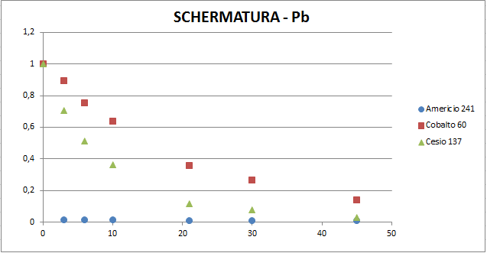
Effetto della schermatura di piombo sulle sorgenti

Slide 28
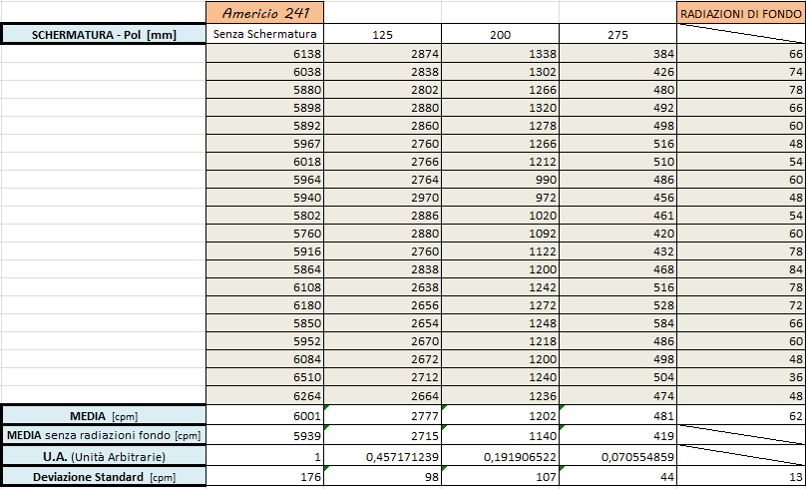
Tabella schermatura polietilene
–sorgente 1

Slide 29
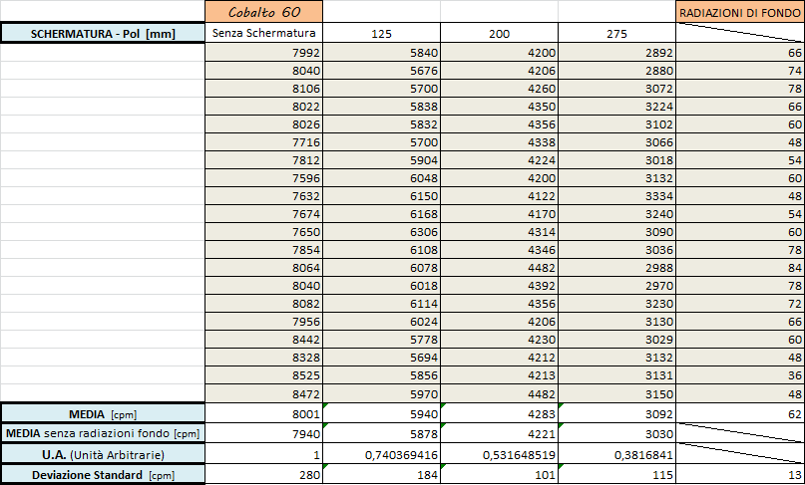
Tabella schermatura polietilene
–sorgente 3

Slide 30
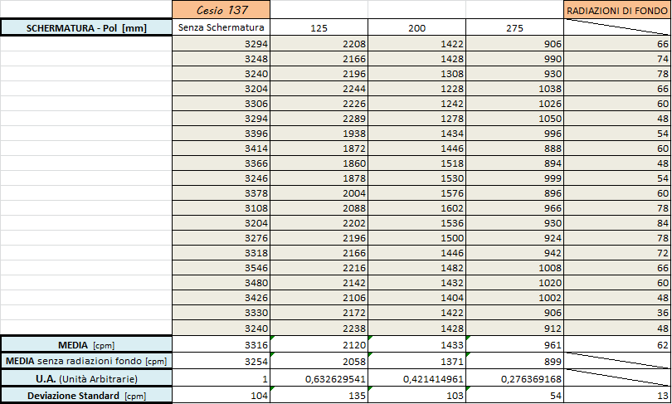
Tabella schermatura polietilene
–sorgente 5

Slide 31
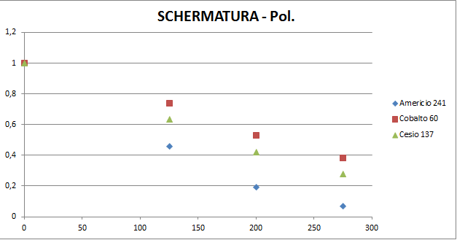
Effetto della schermatura di polietilene sulle sorgenti
Il polietilene, essendo meno denso del piombo, ha un potere schermante inferiore

Slide 32

Effetto della schermatura di rame
-sorgente 1

Slide 33

Effetto della schermatura di rame
-sorgente 3

Slide 34
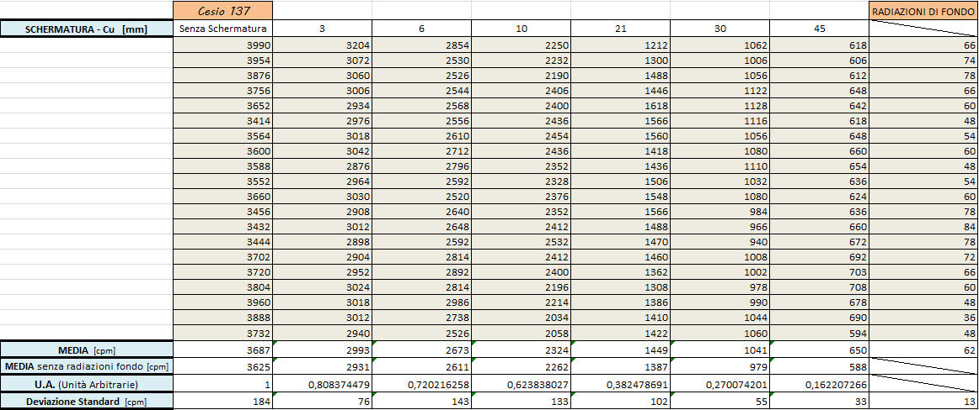
Effetto della schermatura di rame
-sorgente 5

Slide 35
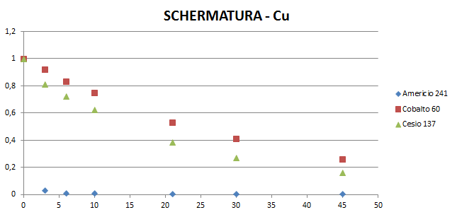
Effetto della schermatura di rame sulle sorgenti
Il rame, essendo meno denso del piombo, ha un potere schermante inferiore

Slide 36
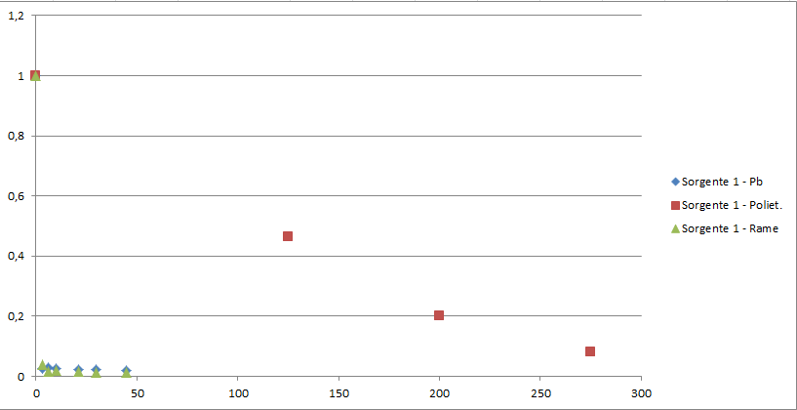
Effetto delle schermature sulla sorgente 1

Slide 37
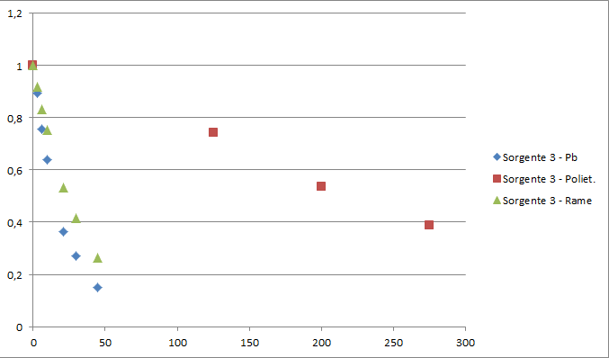
Effetto delle schermature sulla sorgente 3

Slide 38
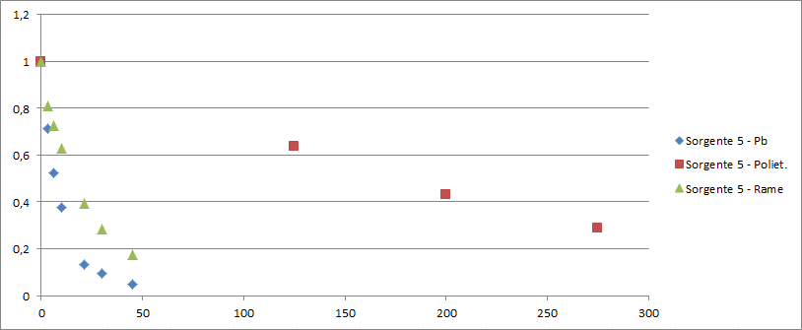
Effetto delle schermature sulla sorgente 5

Slide 39
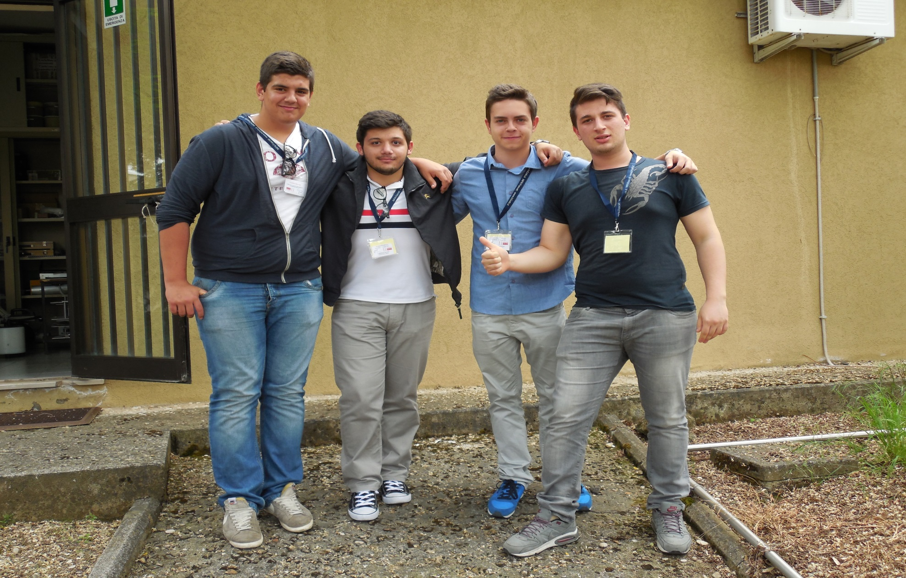

ECCO I FISICI…

Slide 40
RINGRAZIAMENTI
Direttore Lab. Nazionale Frascati
S.I.S.
Tutors

